Slide 1
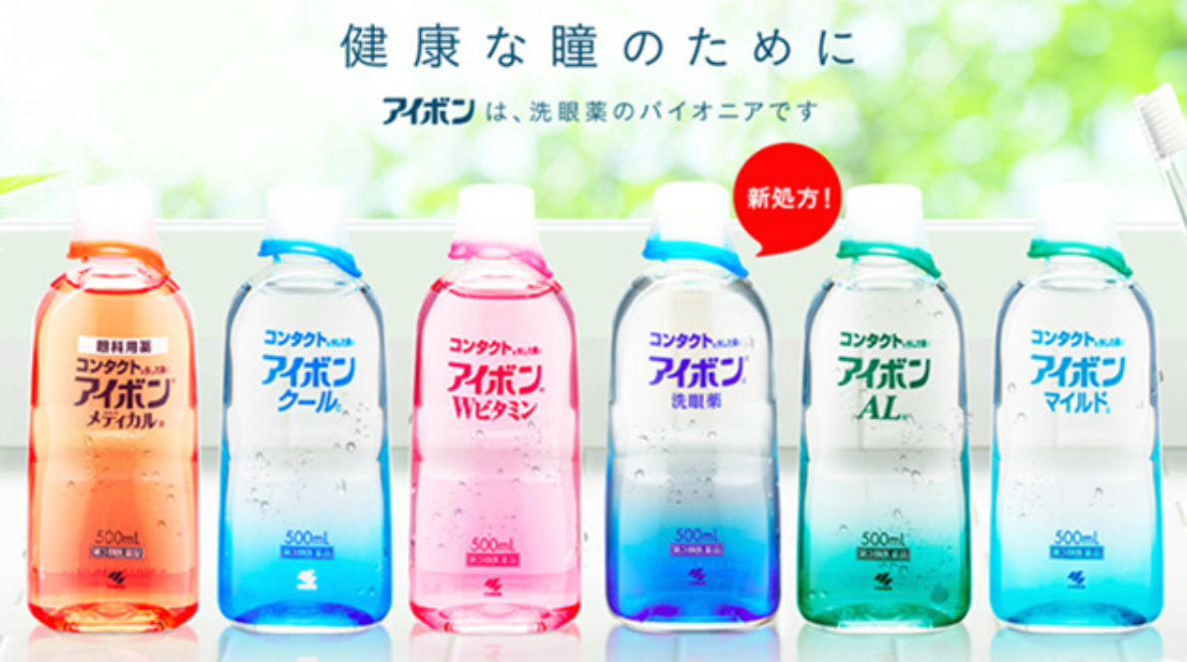
洗出健康 の 眼睛
小林製藥洗眼液系列
清洗灰塵 / 滋潤雙眸 / 洗去蛋白質髒汙
( 其他店舖 示意圖 )
日本原裝正品
( 設計圖標 )

Slide 2
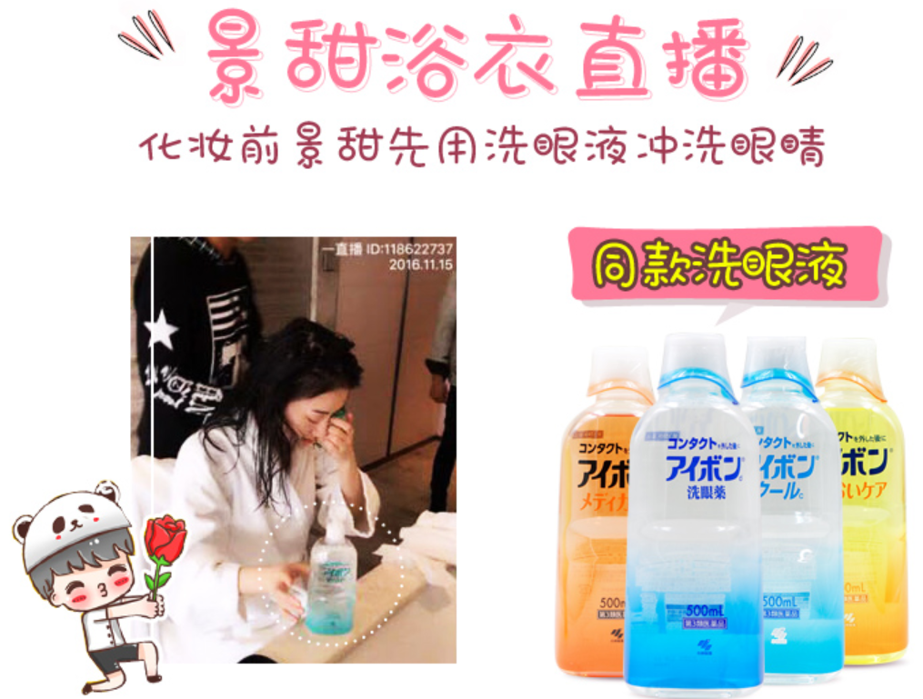
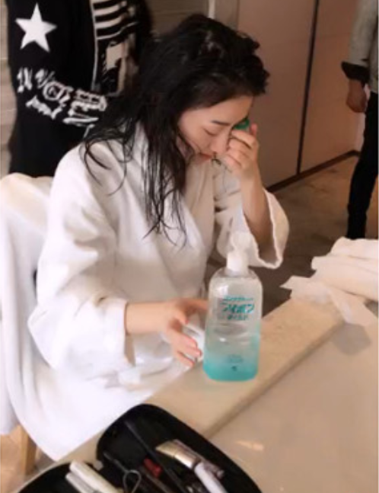
景甜同款洗眼液
非常好用!! 微博各種種草
( 這裡放系列產品圖 )
( 其他店舖 示意圖 )
景甜推薦

Slide 3

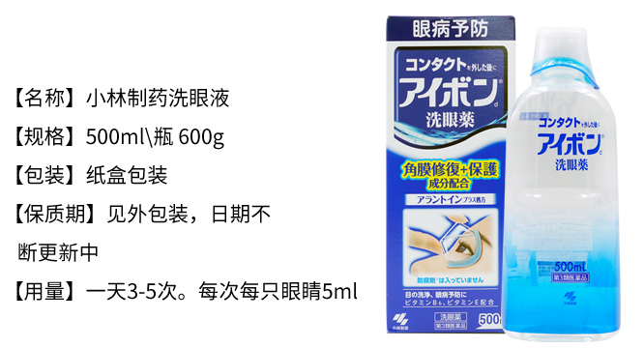
產品參數
( Logo )
品名：小林製藥洗眼液 6種類
規格：500ml / 瓶
用法：每日3~6次，1次 5ml
保質期：3年
產地：日本
( 他網示意圖 )
( 放6種產品圖 )
無防腐劑
( 設計圖標 )

Slide 4
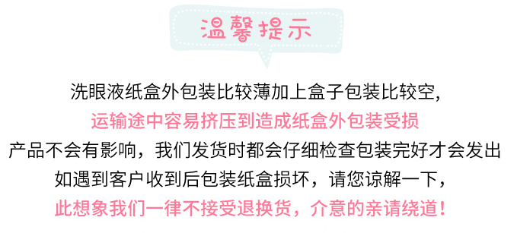
貼心提示
配戴隱形眼鏡時，使用前務必取下隱形眼鏡。
使用前後，用水清洗洗眼杯。
每次洗眼時間在30秒之內，使用前應擦淨眼周妝容、髒污。
不使用隱形眼鏡者也可使用。
請勿使用清洗了一隻眼睛後的液體清洗另一隻眼睛。
請勿洗眼30秒以上。
( 他網示意圖，做成1頁 )

Slide 5
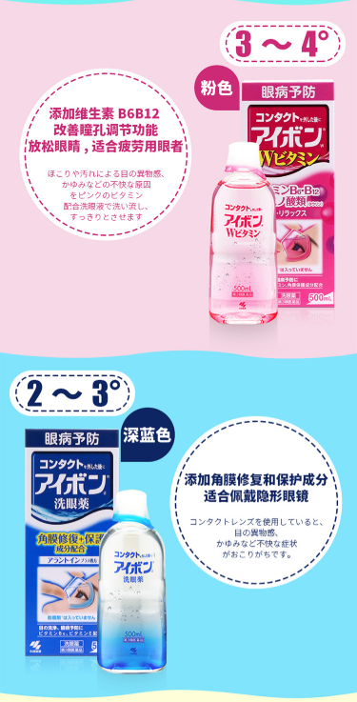
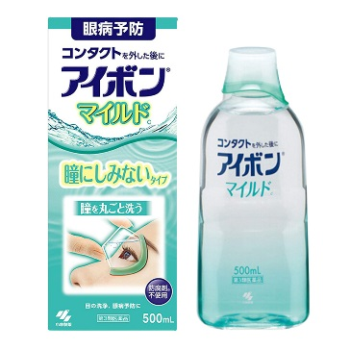
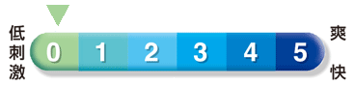
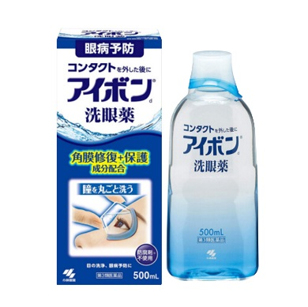
如何挑選洗眼液
( 一頁放 2個 品項 )
清涼度0 溫和低刺激型
適合初用者、眼睛較敏感、喜歡溫和者族群
溫和低刺激，無清涼劑，添加角膜保護成分+維生素B6，使用感覺舒適。
作用緩解疲勞、清潔眼睛、助於消炎。
文字：
低刺激 0 1 2 3 4 5 爽快
綠色
( 官網示意圖，幫我設計「清涼度」圖表 )
清涼度2~3 溫和清涼型
適合不太敏感、常配戴隱形眼鏡族群
添加了角膜修復和保護成分，助於消炎，適合眼睛易發炎、紅血絲族群。
作用清潔眼睛、助於消炎。
( 他網示意圖 )
深藍色
( 幫我設計「清涼度」圖表 )

Slide 6
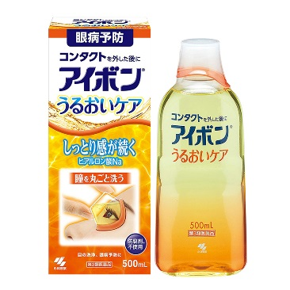
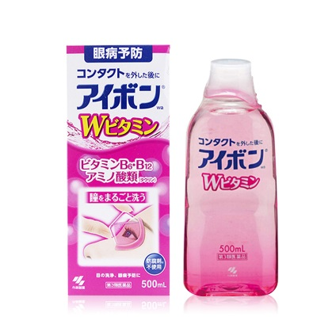
清涼度2~3 溫和滋潤型
適合眼睛乾澀、眼疲勞、角膜炎族群
低清涼感，添加玻尿酸，給予眼睛充分的潤澤感。建議擔心眼乾者使用。
作用清潔眼睛、保濕滋潤、助於預防眼部疾病。
橙色
( 幫我設計「清涼度」圖表 )
清涼度3~4 清涼型雙重維生素
適合常配戴美瞳、畫眼妝、眼睛乾癢、分泌物多、紅血絲、眼疲勞族群
考慮常配戴隱眼的負擔，而添加維生素B6(促進代謝)+維生素B12(幫助瞳孔調節功能)。建議想放鬆眼睛者使用。
作用清潔眼睛、調節眼部機能、促進眼部代謝。
粉色
( 幫我設計「清涼度」圖表 )

Slide 7
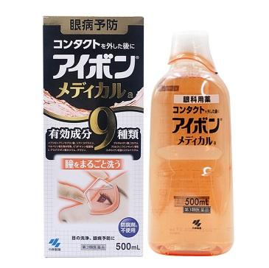
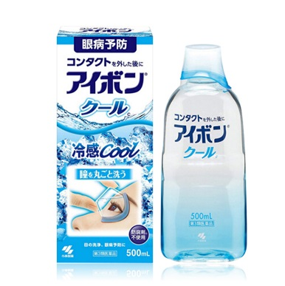
清涼度4 清涼適中型
適合不太敏感、工作黨、常配戴隱形眼鏡族群
考慮到重要的眼睛，而添加益於眼部的9種護眼成分。建議用於預防工作一天的眼病。
作用清潔眼睛、助於預防眼病。
黑色
9種護眼成分
( 幫我設計「清涼度」圖表 )
( 設計圖標 )
清涼度5 冰涼冷爽型
適合手機控、熬夜黨、常配戴美瞳、化妝族群
添加角膜保護成分和維生素，具有涼快的高清涼藥液。建議想暢爽地清洗眼睛者使用。
作用清潔眼睛、助於消炎抗菌。
天藍色
( 幫我設計「清涼度」圖表 )

Slide 8
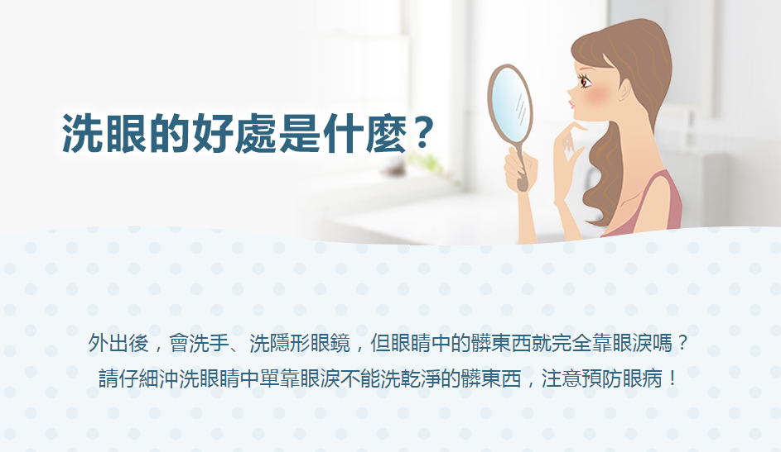
洗眼の好處是什麼？
外出後，會洗手、洗隱形眼鏡，但眼睛中的髒東西能完全靠眼淚嗎？
請仔細沖洗眼睛，就能知道！
單靠眼淚是不能洗乾淨髒東西的，而洗眼睛能幫助預防眼病。
( 官網示意圖，再設計過 )
( 內容有些修改 )
如果讓眼睛處於很髒的狀態而置之不理，
眼角膜可能會受損
恐引發結膜炎

Slide 9
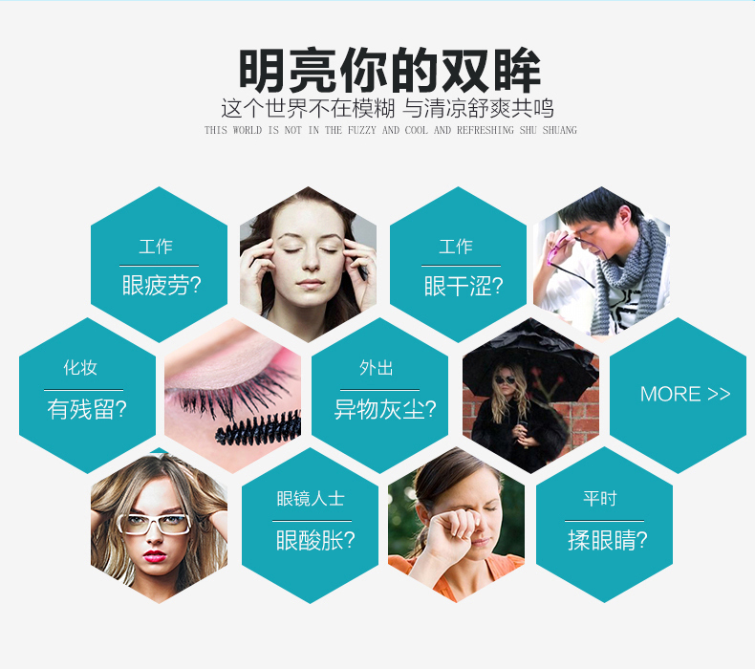
明亮你の雙眸
這個世界不再模糊 與清涼舒爽共鳴
工作
眼疲勞
化妝
有殘留
外出
異物灰塵
工作
眼乾澀
眼鏡族
眼酸脹
平時
揉眼睛
( 廠商提供的圖，再設計過 )

Slide 10
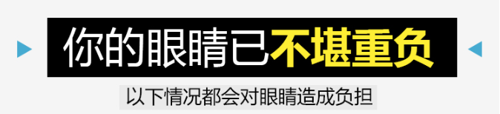
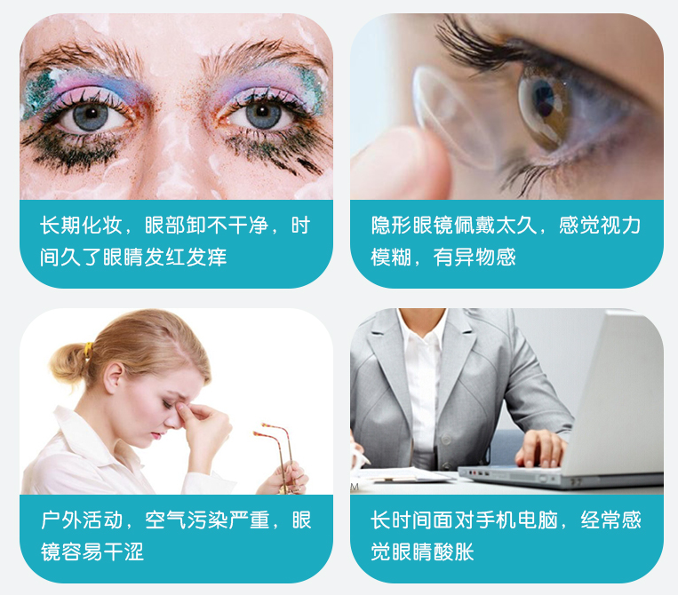
擔心以下症狀的人請注意
下午後，隱形眼鏡變模糊。
灰塵進入眼睛，有異物感！
擔心空氣汙染，PM2.5顆粒。
眼妝、卸妝乳進入眼睛，視野模糊。
洗髮精進入眼睛，感到刺眼。
眼屎堆積，很髒！
( 示意圖 )
透過 “洗眼” 的方法，能幫助預防隱形眼鏡引發的眼病！
( 示意圖 )

Slide 11
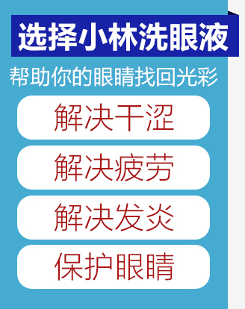
小林洗眼液 4大功效
可洗去灰塵、污垢蛋白質，令人神清氣爽！
解決乾澀
緩解眼疲勞
助於消炎
助於預防眼病
( 他網示意圖 )

Slide 12
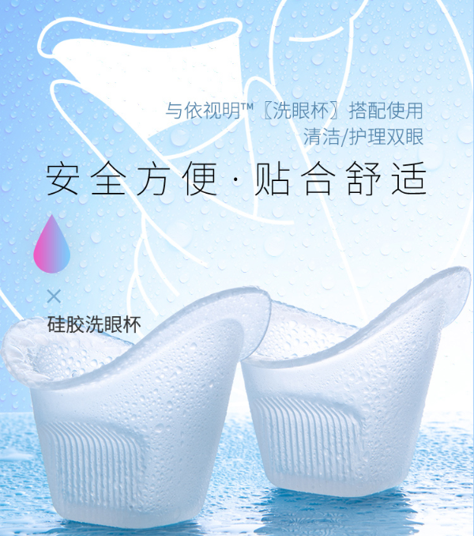
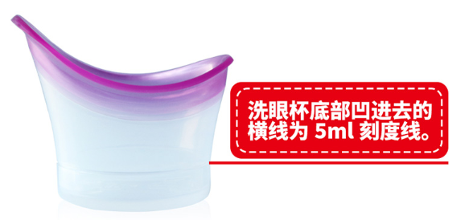
洗眼杯 升級
柔軟材料 x 無縫貼合
💧 緊密貼合眼周
💧 即使朝上洗眼，液體也不易溢出
💧 不易在眼周留下痕跡
( 他牌示意圖 )
不易漏液的 “緊密貼合杯”，緊密貼合眼周！
橫線為 5mL 的刻度線
( 他網示意圖 )

Slide 13
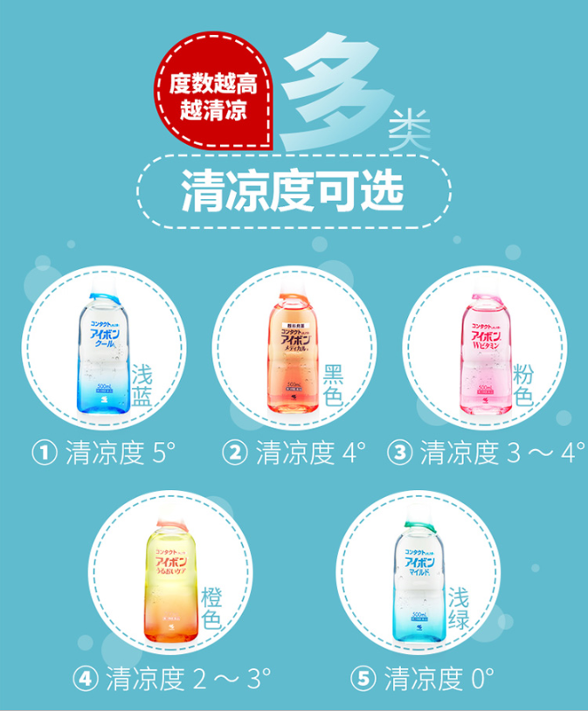


多種清涼度 供你挑選
綠色
深藍色
橙色
清涼度 0
清涼度 2~3
清涼度 2~3
給希望柔和清洗眼睛者
給希望護理配戴隱形眼鏡的眼睛者
給擔心眼乾者
( 他網示意圖 )
粉色
黑色
天藍色
清涼度 3~4
清涼度 4
清涼度 5
給疲勞了一天的眼睛
給工作了一天的眼睛
給喜歡清涼感者

Slide 14
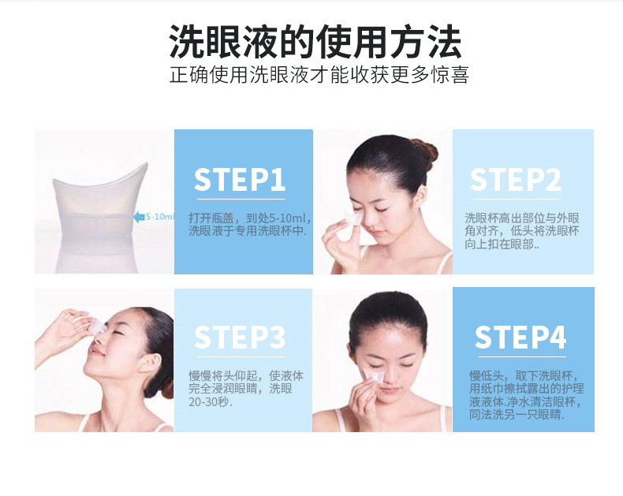
洗眼液の使用方法
正確使用 才能收獲更多驚喜
STEP1
打開瓶蓋，倒5~10ml洗眼液，於專用洗眼杯中.
STEP2
洗眼杯高出部位與外眼角對齊，低頭將洗眼杯向上扣在眼部.
STEP3
慢慢將頭抬起，使液體侵潤眼睛，洗眼20~30秒.
STEP4
慢低頭，取下洗眼杯，用紙巾擦拭露出的護理液液體，淨水清潔眼杯，同法洗另一隻眼睛.
( 廠商提供的圖，再設計過 )
*不要配戴隱形眼鏡時使用，每次洗眼時間在 30 秒之內，一個眼睛一杯洗眼水！

Slide 15
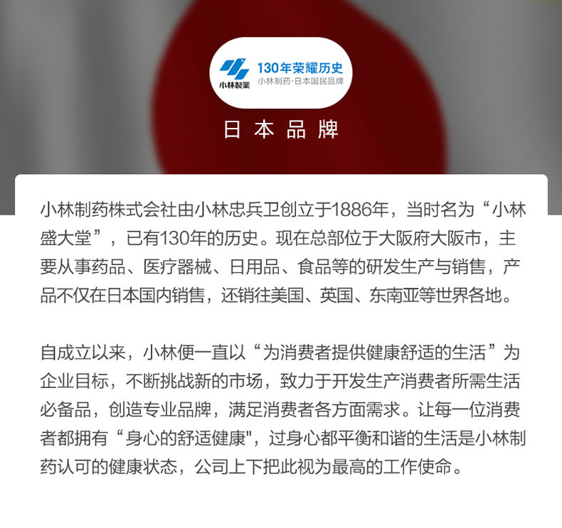

品牌故事
日 本 品 牌 130年の歷史
創立於1886年，已有130年的歷史。主要從事藥品、醫療機械、日用品、食品等研發生產與銷售，產品不僅在日本國內銷售，還銷往美國、英國、東南亞等世界各地。
小林一直以 “為消費者提供健康舒適的生活“ 為企業目標，滿足消費者各方面需求。身心都平衡和諧的生活是小林製藥認可的健康狀態，公司上下把此視為工作使命。
( 廠商提供的圖，再設計過 )

Slide 16
產品實拍

